Slide 1


国一学长带你学
立创EDA专业版
Expert电子实验室出品
电赛
蓝桥杯
嵌入式

Slide 2
第七课
电路分析基础
——读懂原理图

Slide 3
读懂原理图
画好原理图

Slide 4
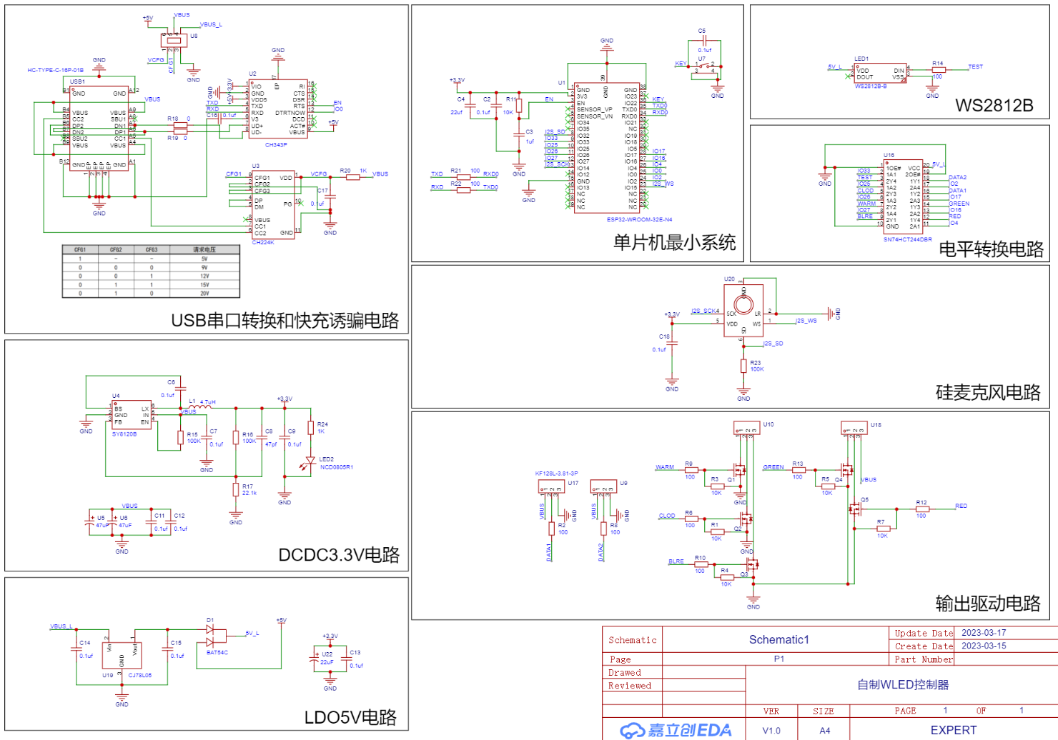
原理图四要素
元件符号
连接线
结点
注释

Slide 5
注释

Slide 6
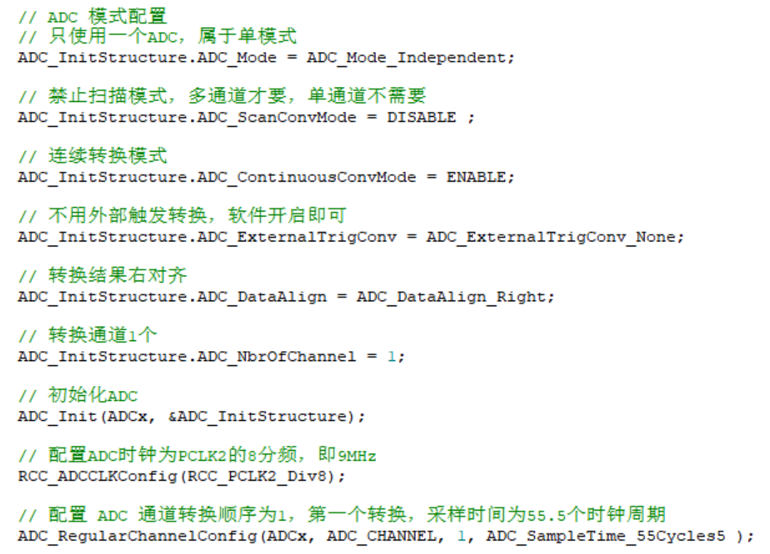
注释
不光是代码有可读性的说法，原理图也有。很多时候原理图不仅仅是给自己看的，也会给其它人看，如果可读性差，会带来一系列沟通问题。

Slide 7
注释
标注关键信号
标注模块功能

Slide 8
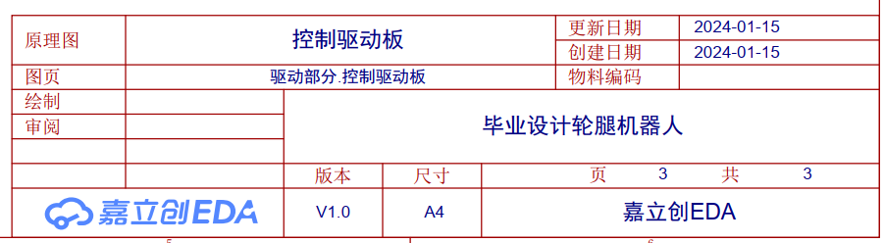
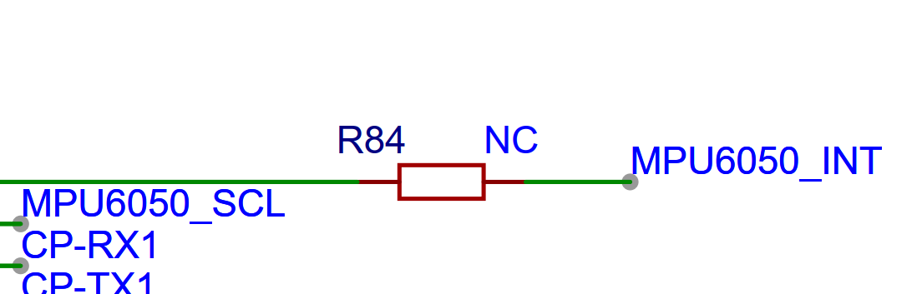
注释
1.标注模块功能
2.标注关键参数/信号
3.元件功能说明
4.公司logo/版本号
5.其他说明信息
标注关键信号
标注模块功能
标注公司LOGO/版本号
标注元件功能NC/NF/0R

Slide 9
读懂原理图

Slide 10
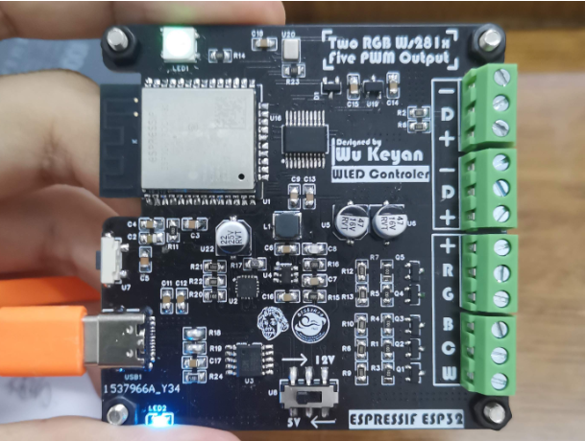
画好原理图
原理图设计是是做好一款产品的基础。
原理图设计基本要求: 规范、清晰、准确、易读。

Slide 11
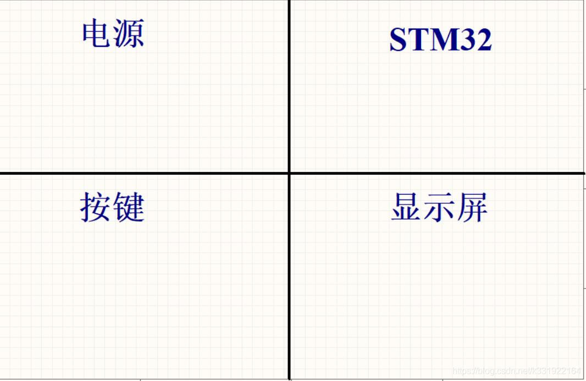
分模块、分图页

Slide 12
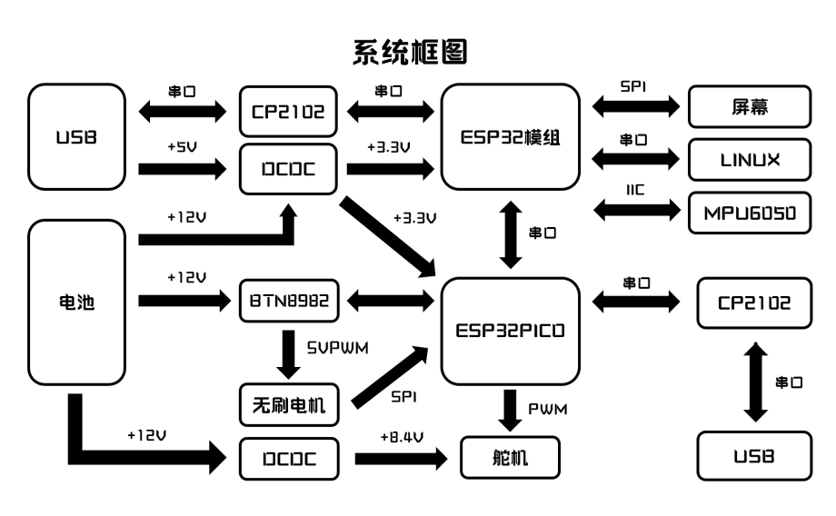
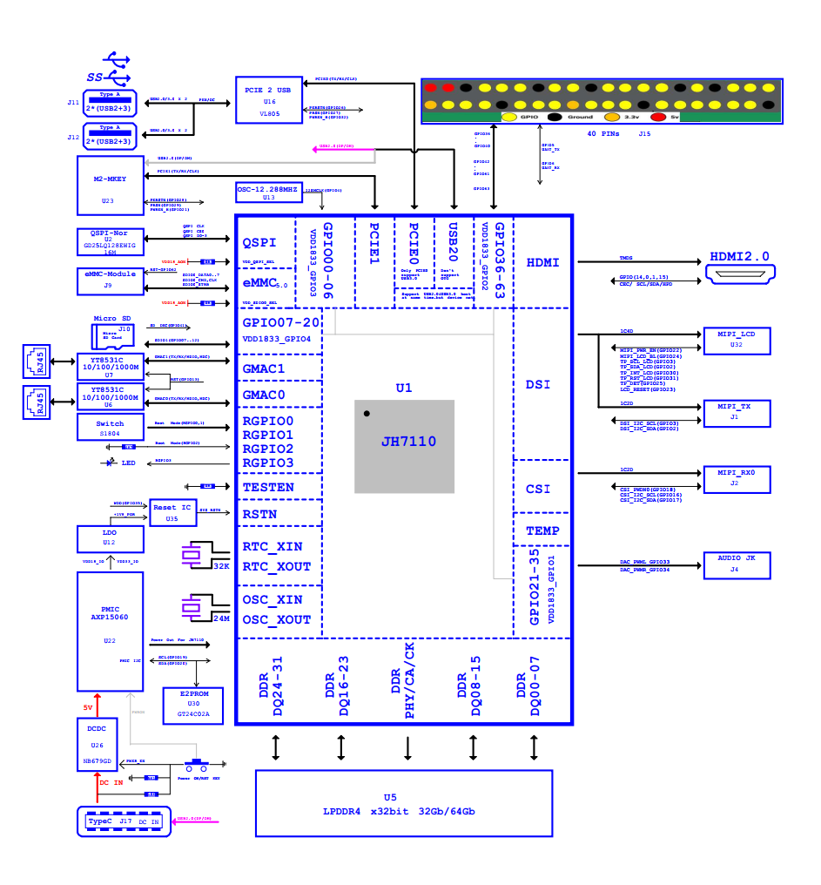
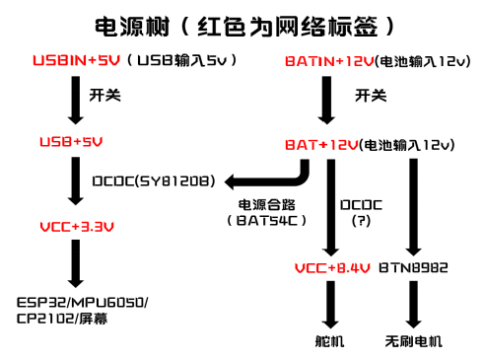
分模块、分图页

Slide 13
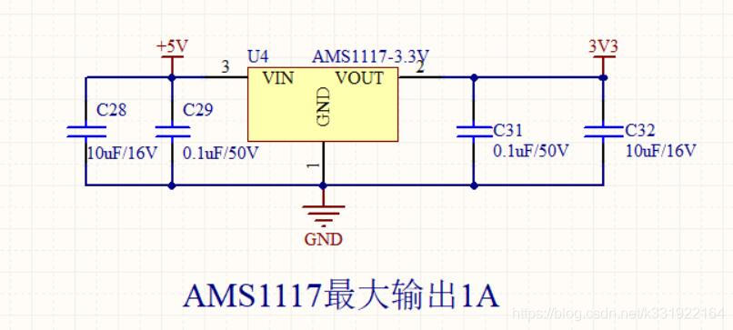
标注重要参数
特别是符号上无法直接读取的参数

Slide 14
标注元件特殊/重要功能
标注元件功能NC/NF/0R
快充诱骗请求电压

Slide 15
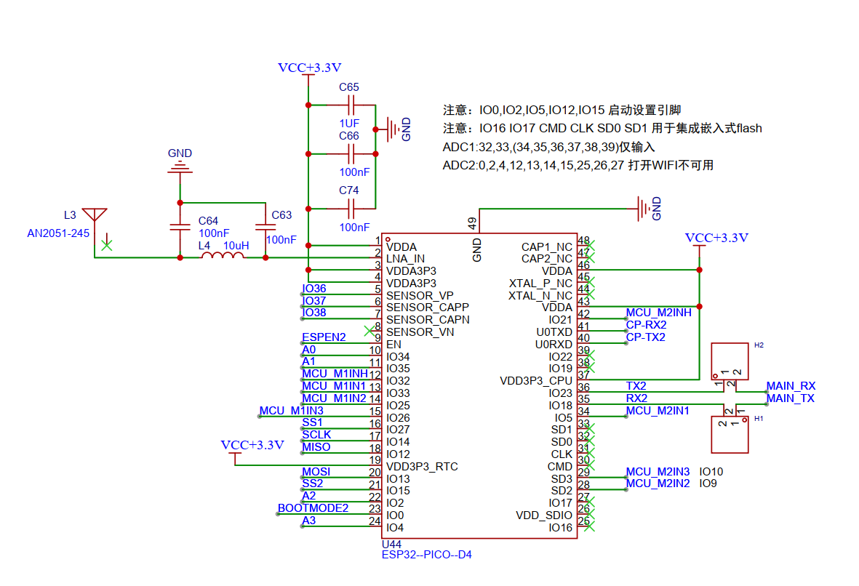
标注注意事项
单片机IO口使用注意事项

Slide 16
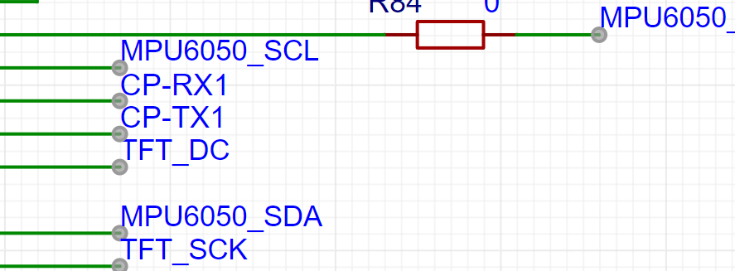
合理的网络标签
合理的网络标签便于理解，避免重复

Slide 17
标注LOGO/版本号

Slide 18
画好原理图
分模块、分图页
标注重要参数
标注元件特殊/重要功能
标注注意事项
合理的网络标签
标注LOGO/版本号

Slide 19
成功的原理图设计=合理的元件选型+正确的电路设计

Slide 20
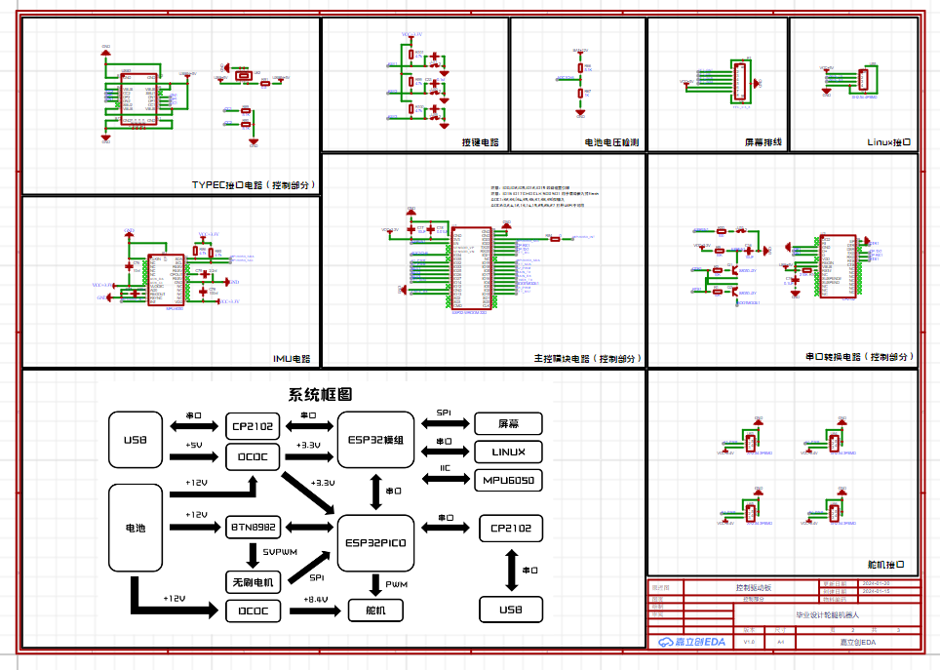
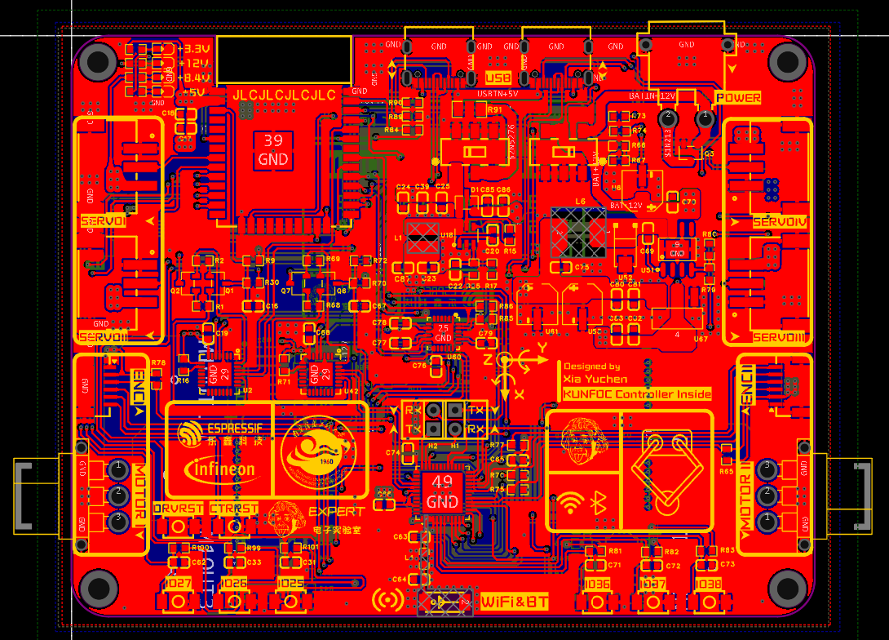
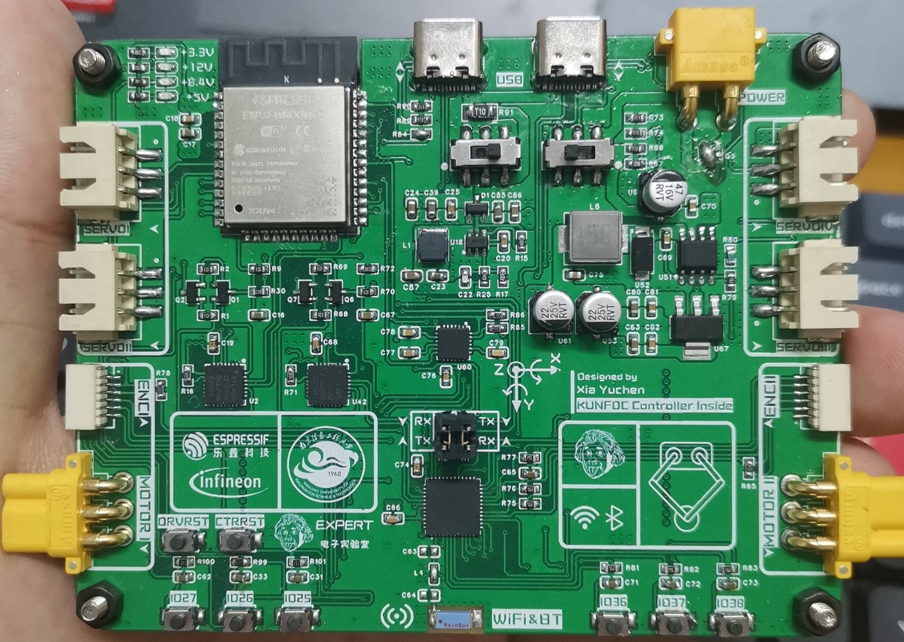
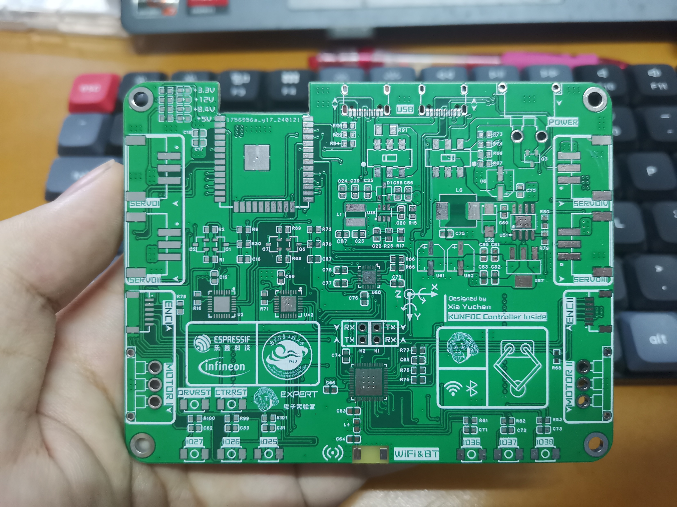
原理图设计
PCB设计
布局布线
生产加工
焊接组装

Slide 21
PCB板设计

